Slide 1

ДЕРЖАВНА ФІСКАЛЬНА СЛУЖБА УКРАЇНИ
УНІВЕРСИТЕТ ДЕРЖАВНОЇ ФІСКАЛЬНОЇ СЛУЖБИ УКРАЇНИ
Курси підвищення кваліфікації науково-педагогічних працівників вищої школи з професійно-педагогічної діяльності
БІБЛІОГРАФІЯ
Лектори: Цимбалюк Світлана Ярославівна, к.е.н., доцент;
Добрянська Наталія Борисівна
19 червня 2019
КОНЦЕПЦІЯ РОЗВИТКУ
на період 2015-2020 рр.

Slide 2
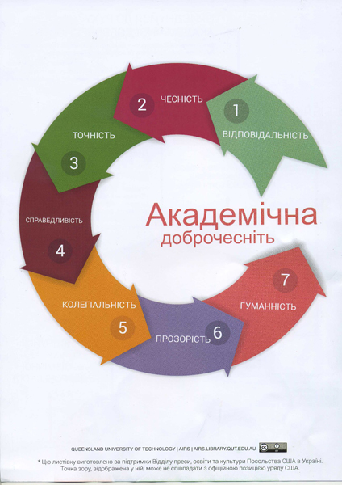

Slide 3
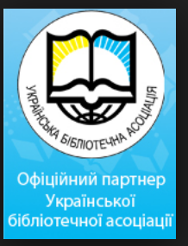

Поняття академічної доброчесності
У статті 42. Закону України «Про освіту» чітко визначено поняття академічної доброчесності:
Академічна доброчесність - це сукупність етичних принципів та визначених законом правил, якими мають керуватися учасники освітнього процесу під час навчання, викладання та провадження наукової (творчої) діяльності з метою забезпечення довіри до результатів навчання та/або наукових (творчих) досягнень.

Slide 4
Порушення академічної доброчесності
- академічний плагіат
- самоплагіат
- фабрикація
- фальсифікація
- списування
- хабарництво
- обман
- необ’єктивне оцінювання

Slide 5
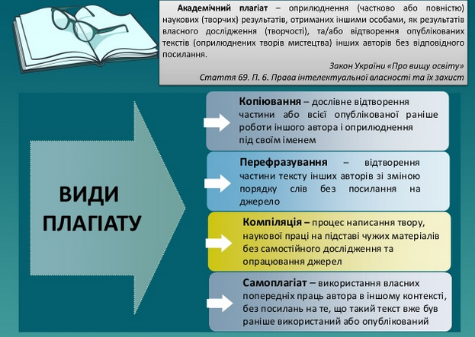

Slide 6
Відповідальність за порушення академічної доброчесності
відмова у присудженні наукового ступеня чи присвоєнні вченого звання;
позбавлення присудженого наукового (освітньо-творчого) ступеня чи присвоєного вченого звання;
відмова в присвоєнні або позбавлення присвоєного педагогічного звання, кваліфікаційної категорії;
позбавлення права брати участь у роботі визначених законом органів чи займати визначені законом посади.

Slide 7

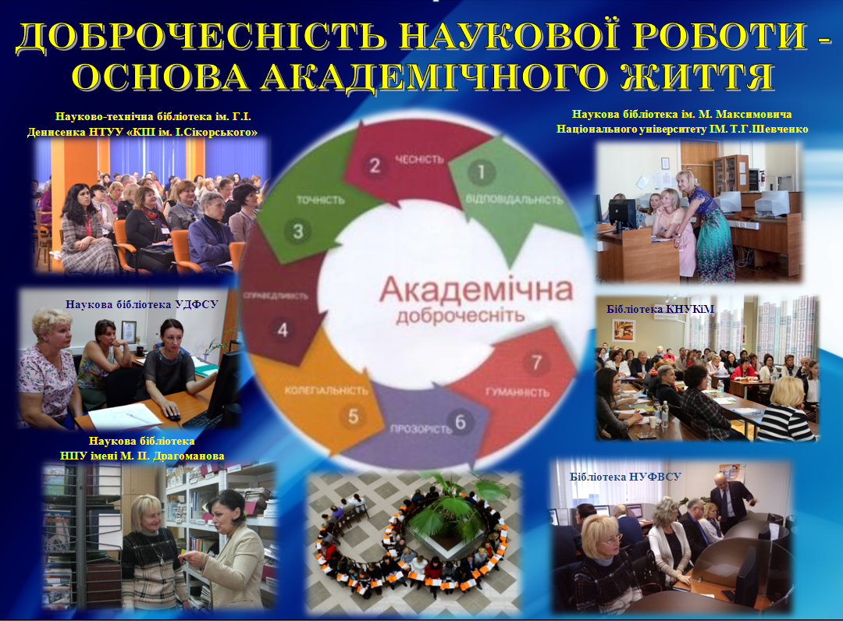
Зроби перший крок до академічної доброчесності з допомогою бібліотекарів

Slide 8
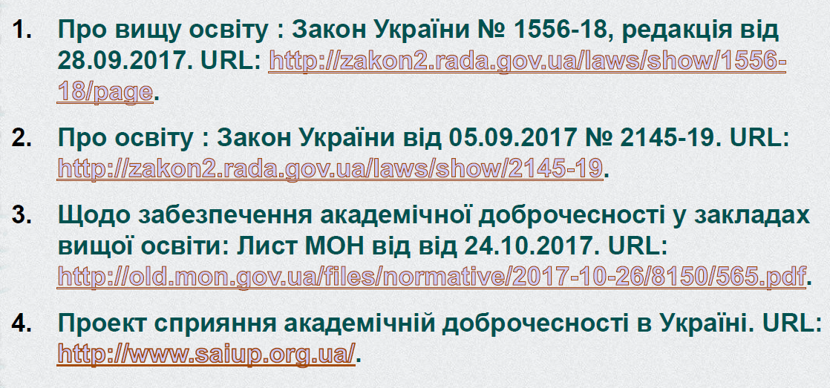
ПОСИЛАННЯ НА ДЖЕРЕЛА ІНФОРМАЦІЇ

Slide 9
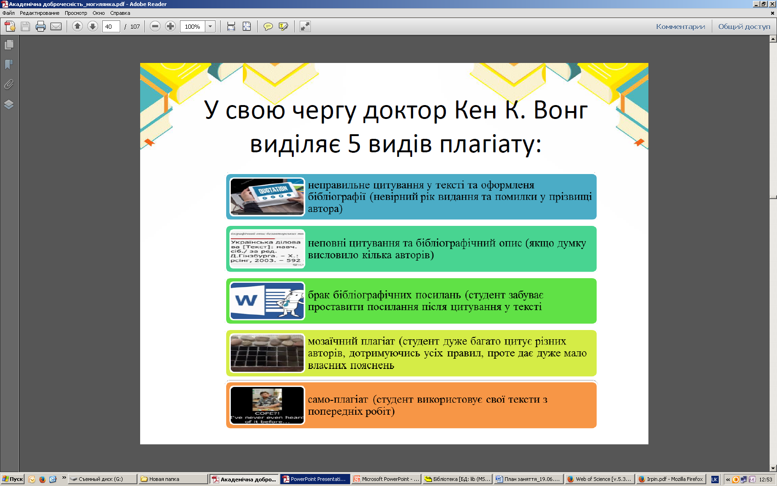
Деякі порушення академічної доброчесності у бібліографічному розрізі

Slide 10
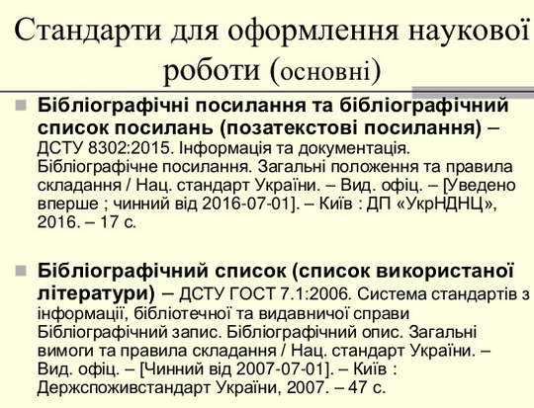

Slide 11
Правила оформлення цитувань та посилань в Україні
Оформлення цитувань та посилань на джерела здійснюється відповідно до національного стандарту в Україні
ДСТУ 8302:2015,
який введено в дію з 1 липня 2016 року
(Наказ ДП «УкрНДНЦ» від 22.06.15 № 61)
Розробник: Державна наукова установа «Книжкова палата України ім. І.Федорова»

Slide 12
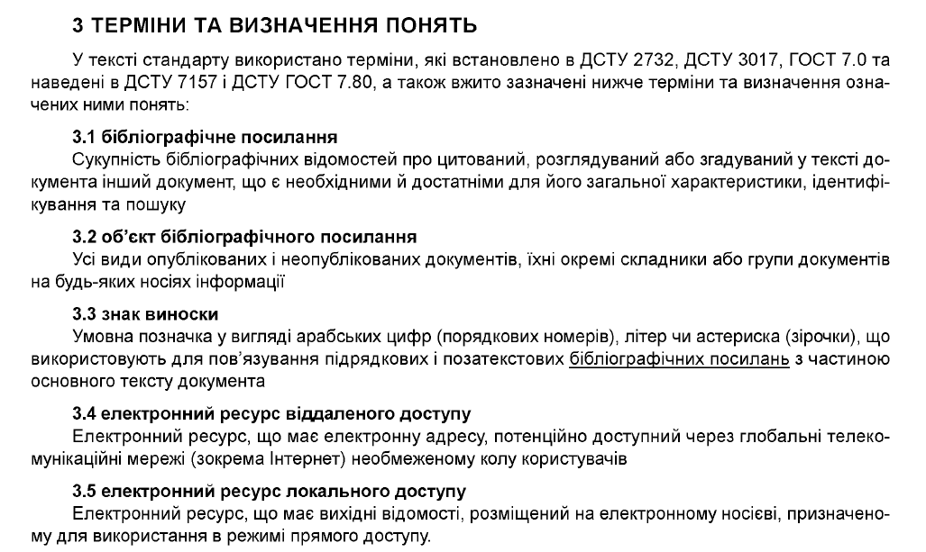
Загальні положення та правила складання
БІБЛІОГРАФІЧНИХ ПОСИЛАНЬ
(ДСТУ 8302:2015)

Slide 13
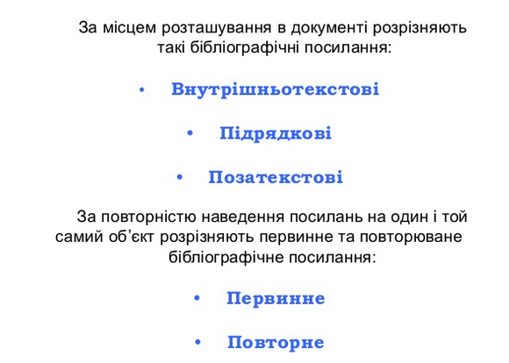
Загальні положення та правила складання
БІБЛІОГРАФІЧНИХ ПОСИЛАНЬ
(ДСТУ 8302:2015)

Slide 14
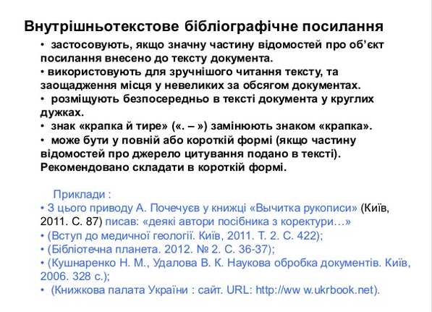

Slide 15
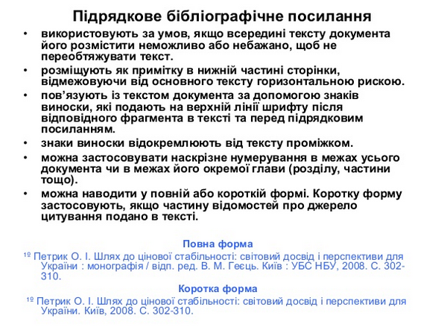

Slide 16
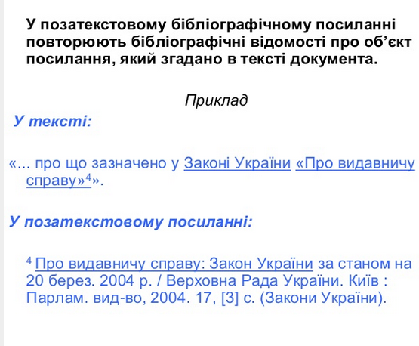

Slide 17
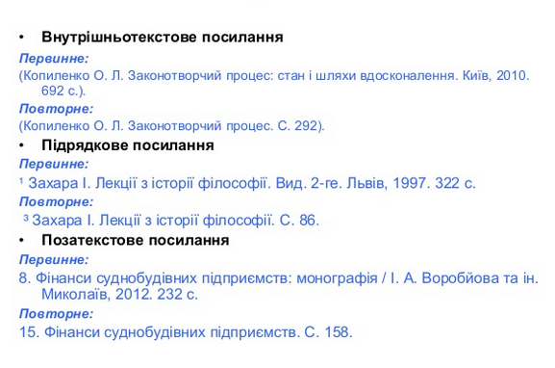

Slide 18

Приклади посилань на електронні ресурси

Slide 19
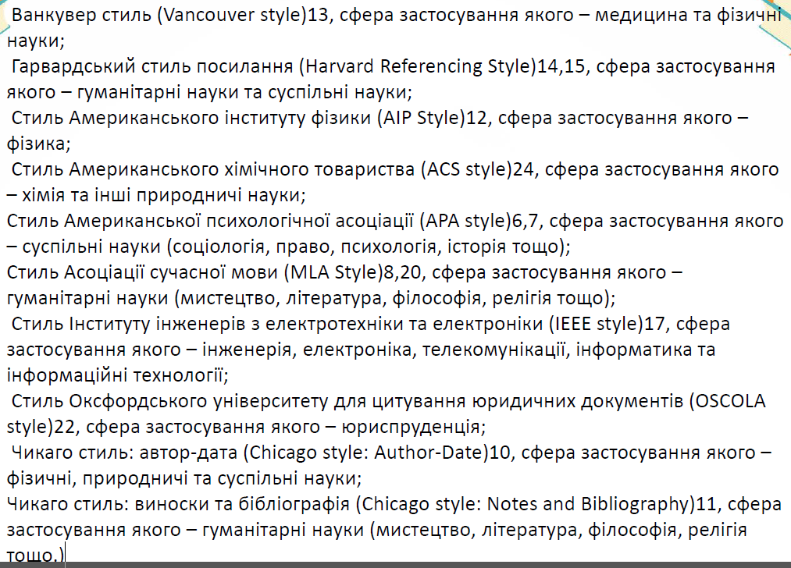
Деякі міжнародні стилі (правила) цитування джерел

Slide 20
Міжнародні стилі цитувань, рекомендовані для оформлення дисертацій в Україні
У червні 2016 року МОНУ рекомендувало
9 міжнародних стилів,
які відображають всі галузі наукових досліджень:
MLA (Modern Language Association) style,
APA (American Psychological Association) style,
Chicago/Turabian style,
Harvard style,
ACS (American Chemical
Society) style,
AIP (American Institute of Physics) style,
IEEE (Institute of Electrical and Electronics Engineers) style,
Vancouver style,
OSCOLA.

Slide 21
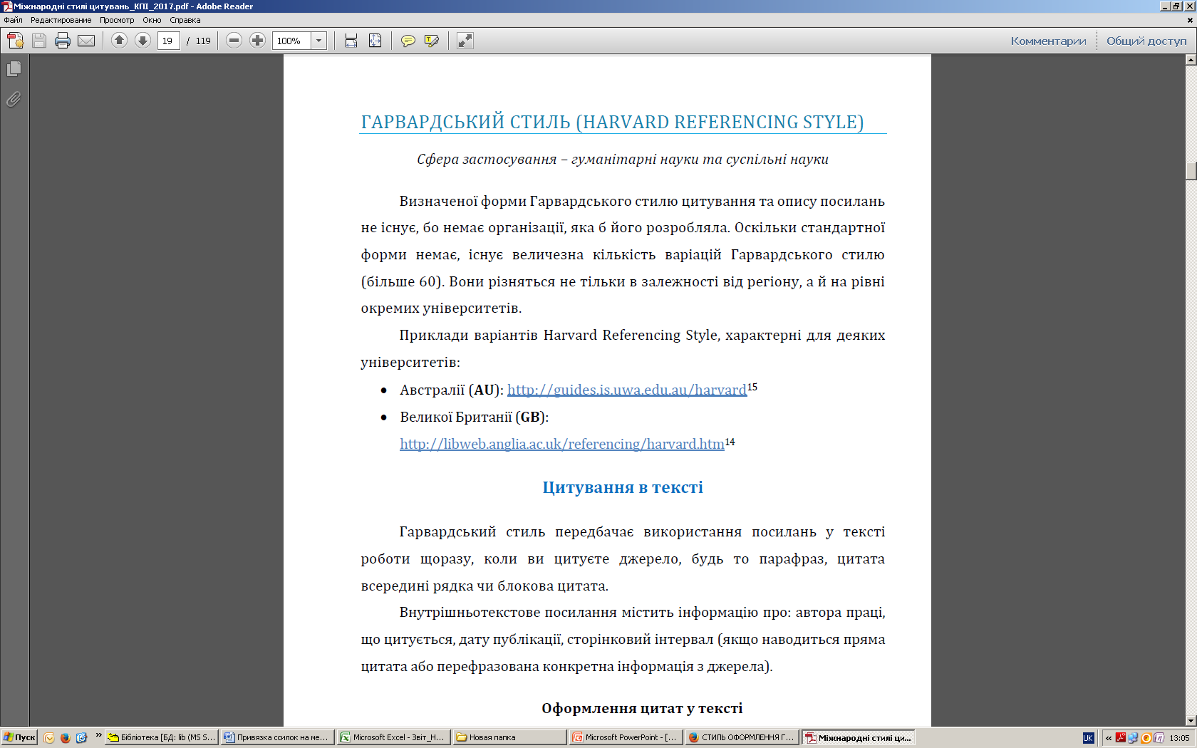
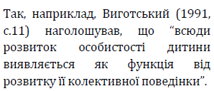
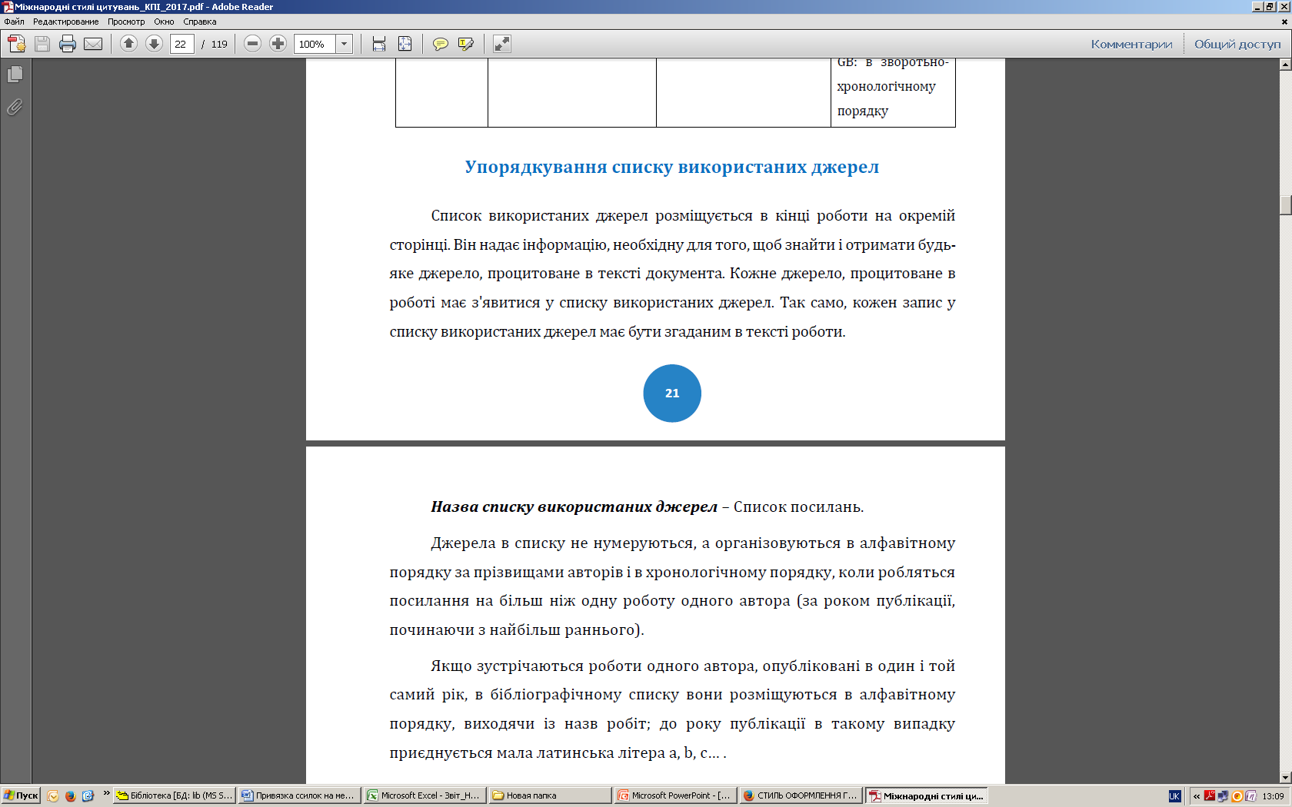
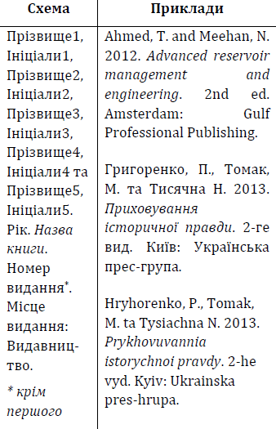
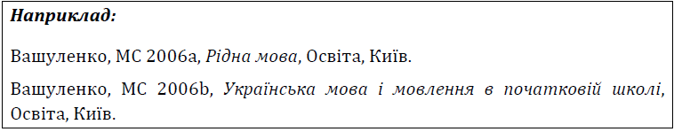
(Напр.: Велика Британія, Австралія)

Slide 22
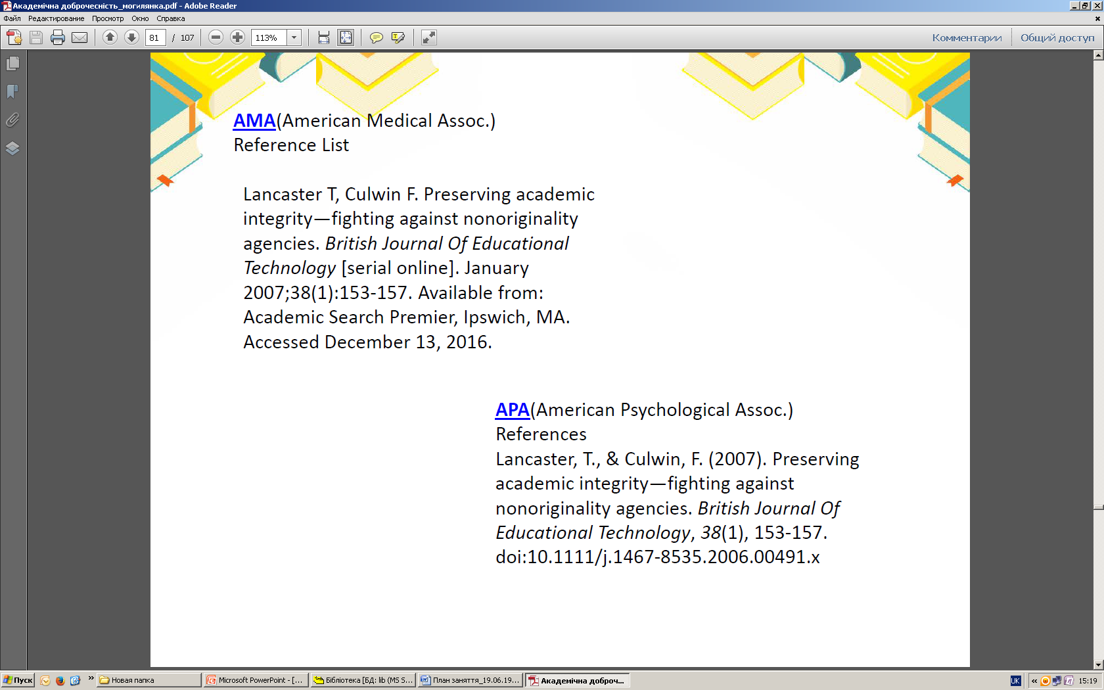

Slide 23
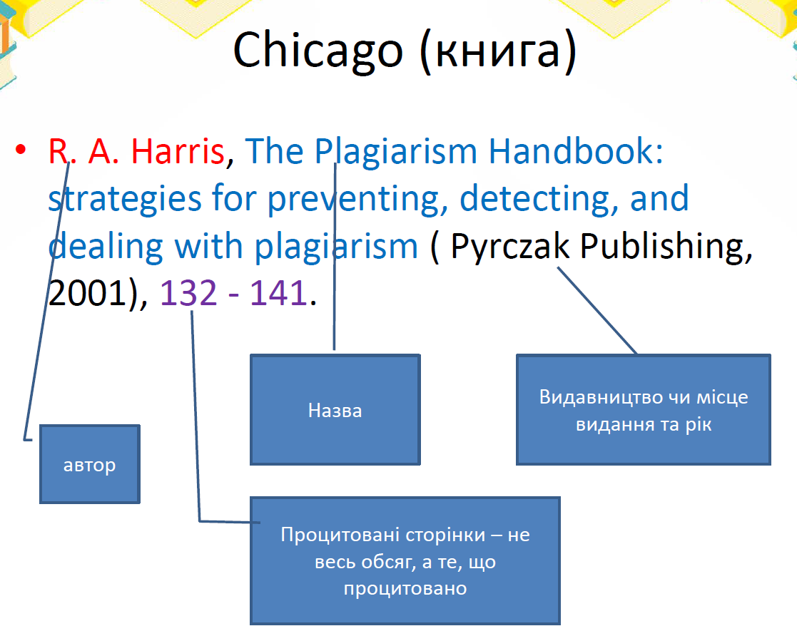

Slide 24
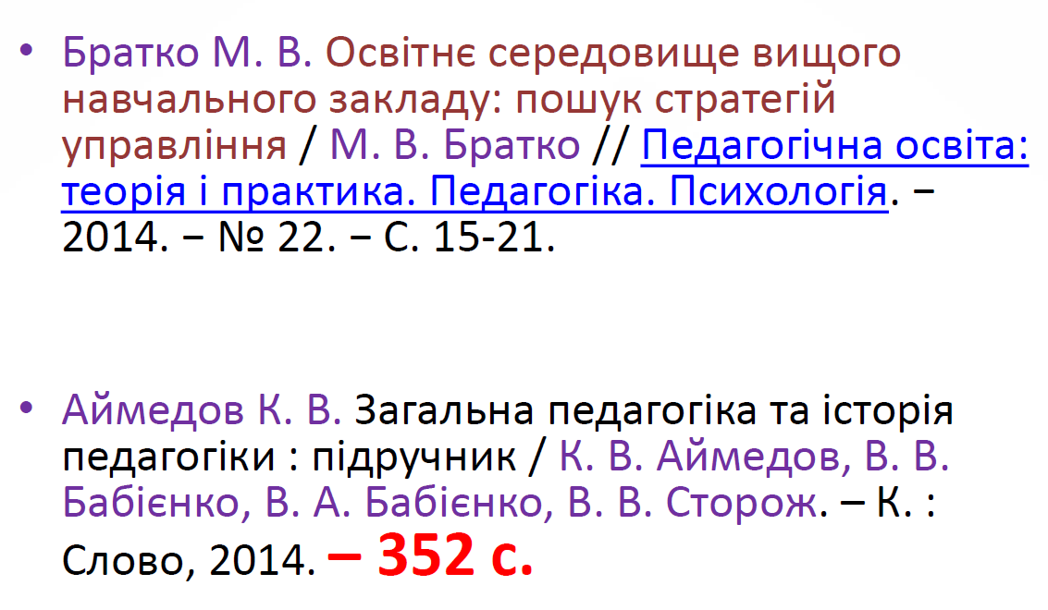
Приклад оформлення бібліографічного опису документу згідно із
ДСТУ ГОСТ 7.1:2006
"Бібліографічний запис. Бібліографічний опис"

Slide 25
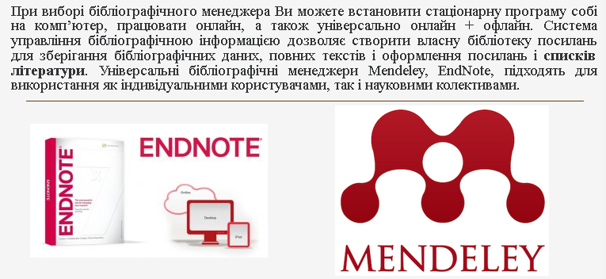
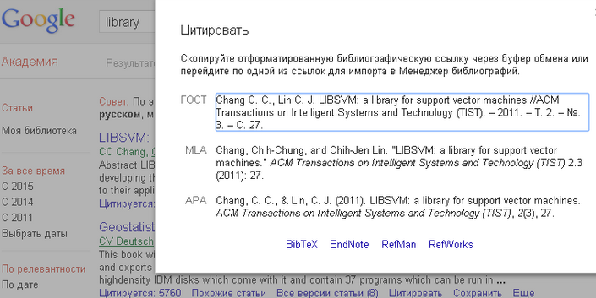
Бібліографічні менеджери

Slide 26
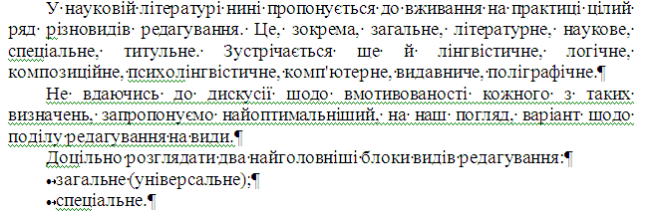
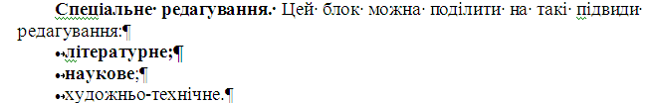
Літературне і наукове редагування тексту

Slide 27
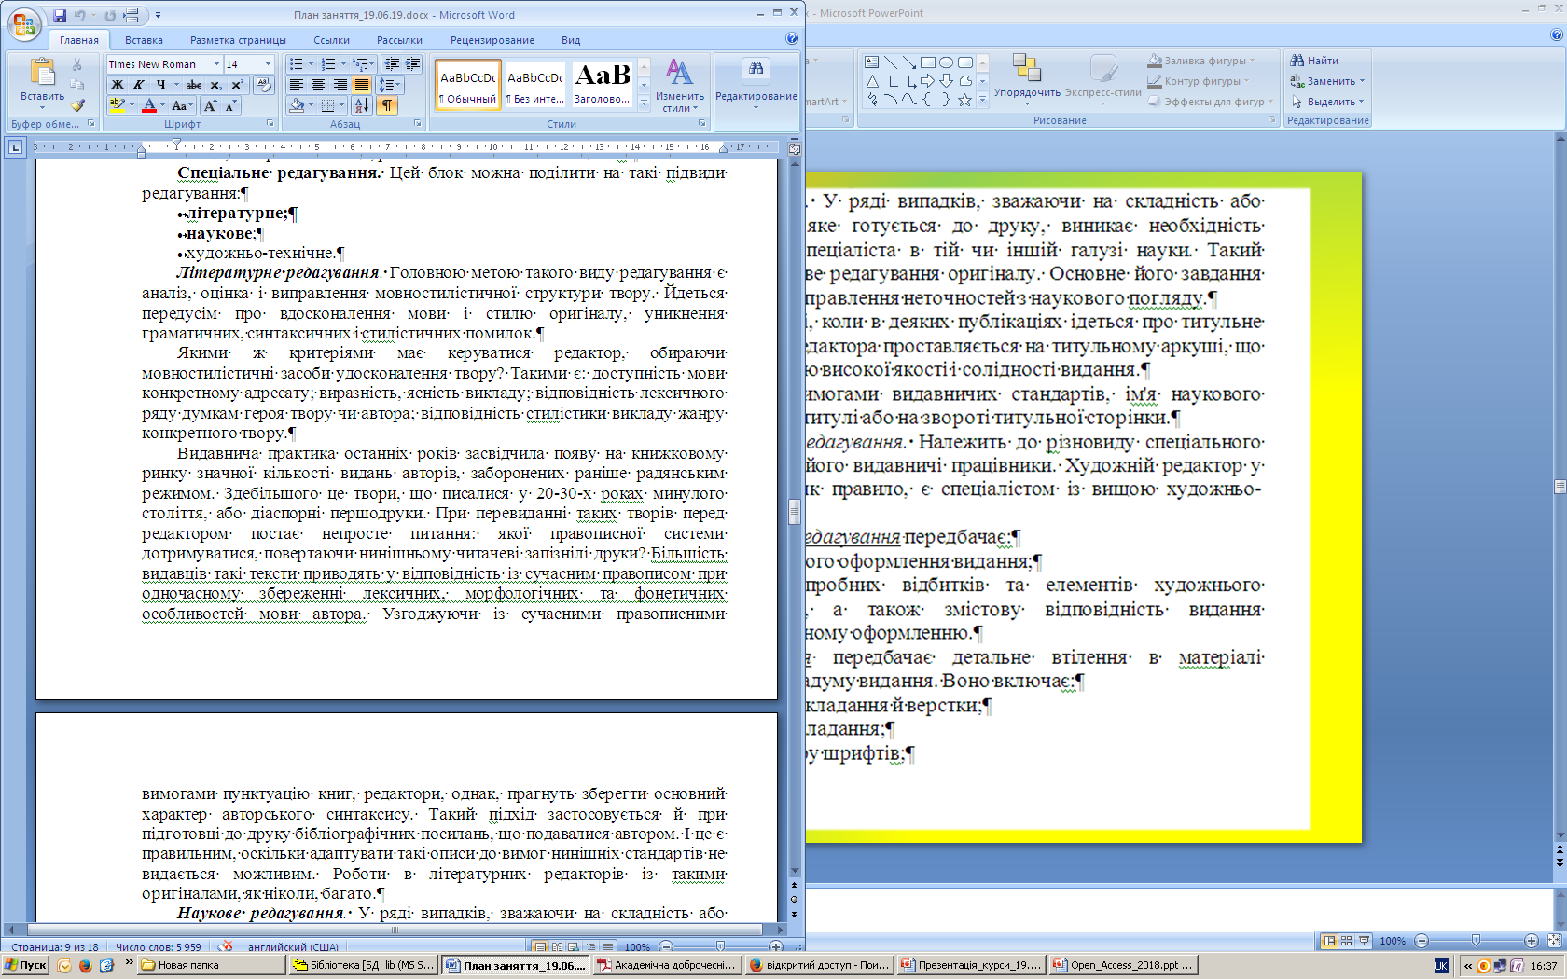

Slide 28
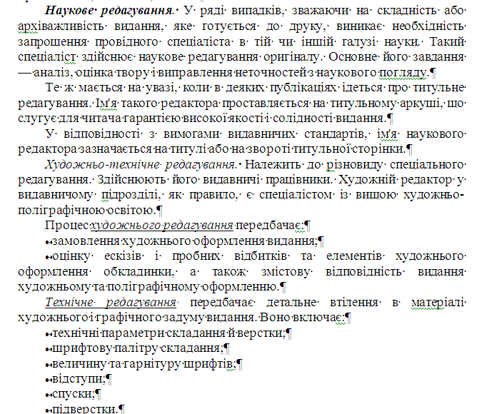

Slide 29
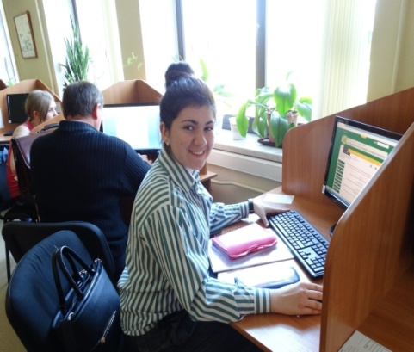
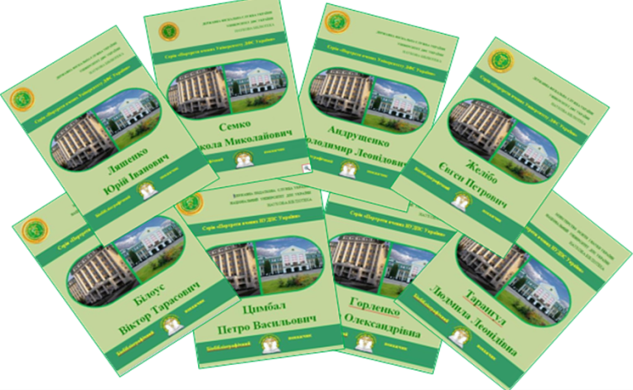
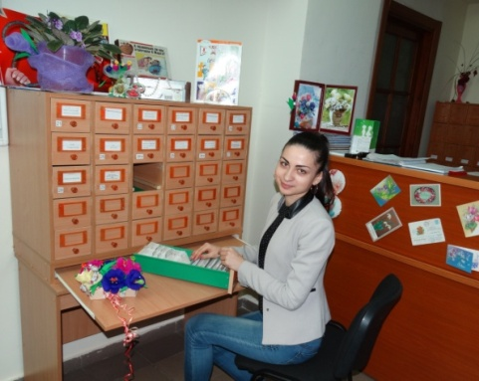
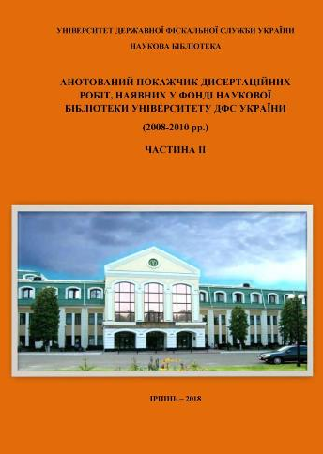
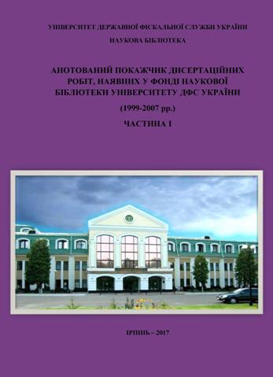
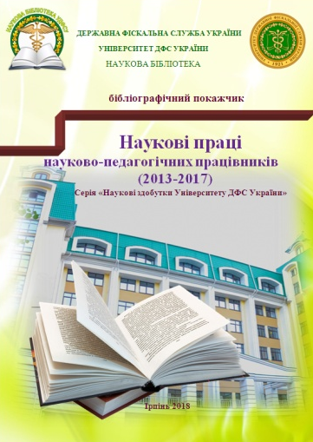
НАУКОВА ПРОДУКЦІЯ
на допомогу досліднику
Бібліографічні покажчики у відкритому доступі
Анотовані покажчики дисертаційних робіт
Серія покажчиків “ Наукові праці науково-педагогічних працівників УДФСУ”

Slide 30

ВІДКРИТИЙ ДОСТУП
Відкритий доступ — це безкоштовний, швидкий, постійний, повнотекстовий доступ в режимі реального часу до наукових та навчальних матеріалів, що реалізовується для будь-якого користувача у глобальній інформаційній мережі, здійснюваний переважно до рецензованих науково-дослідних журналів.

Slide 31
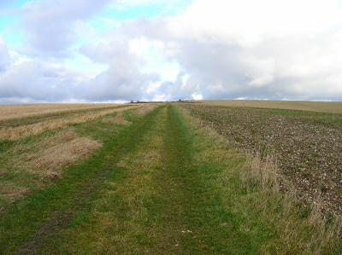

  ВІДКРИТИЙ ДОСТУП: ВІД ІДЕЇ ДО РУХУ
Два шляхи Відкритого Доступу
  - “Зелений шлях” - “Золотий шлях”

Slide 32
Журнали, які надають вільний безкоштовний доступ до своїх публікацій
Журнали відкритого доступу
  Вільний онлайновий доступ для читачів без будь-яких фінансових, юридичних та технічних перешкод (невраховуючи доступ до інтернет)
Гібридні журнали відкритого доступу
  Вільний онлайновий доступ без будь яких затримок лише до тих статей, вільний доступ до яких оплачений авторами (їхніми установами чи грантодавцями)
Журнали із затримкою відкритого доступу
  Вільний онлайновий доступ після закінчення періоду ембарго
  Не є журналами відкритого доступу

Slide 33
Архіви (репозитарії) відкритого доступу
Інституційні електронні архіви (репозитарії)
Тематичні електронні архіви
Агрегатори – дані з декількох архівів
Державні – урядові дані
Створюються через депонування та самоархівування (Self-Archiving) ученими своїх робіт
Сумісні з стандартами обміну даними - Open Archives Initiative Protocol for Metadate Harvesting (OAI-PMH)

Slide 34
Основні завдання репозитаріїв відкритого доступу
  Забезпечити вільний доступ до наукових матеріалів
  Забезпечити їх архівування та збереження на довготривалій основі
  Гарантувати незмінність е-публікації
  Забезпечити можливість обміну метаданими

Slide 35

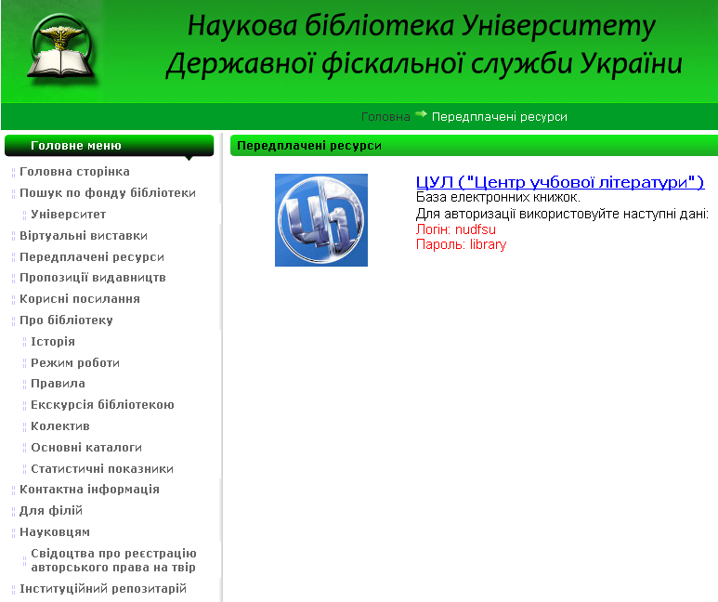
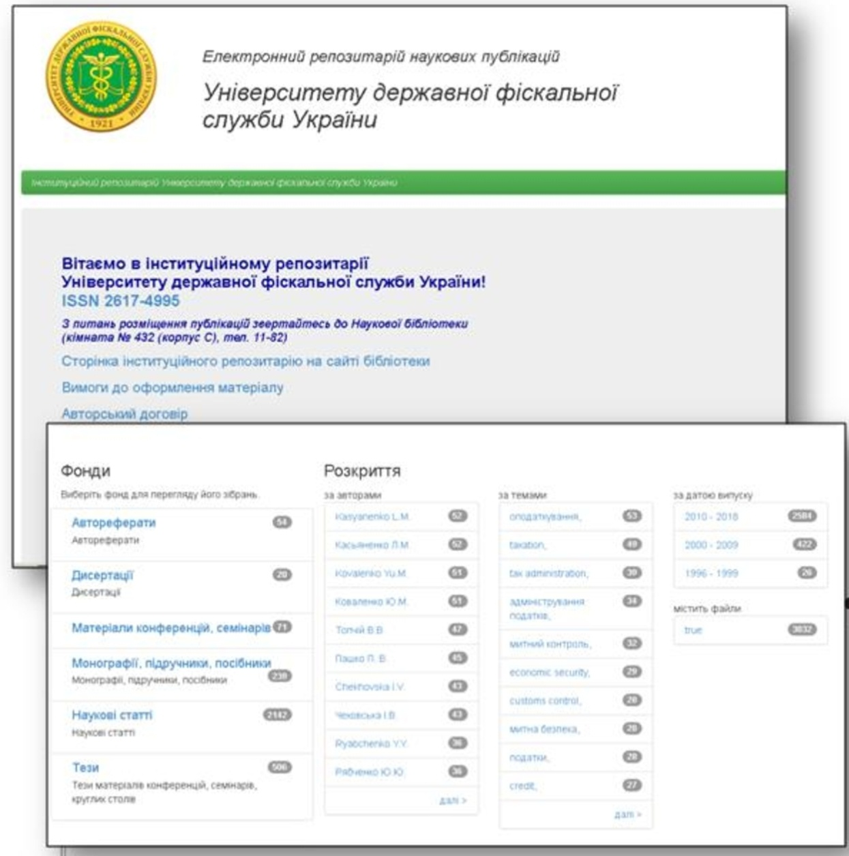

Інституційний репозитарій

Slide 36
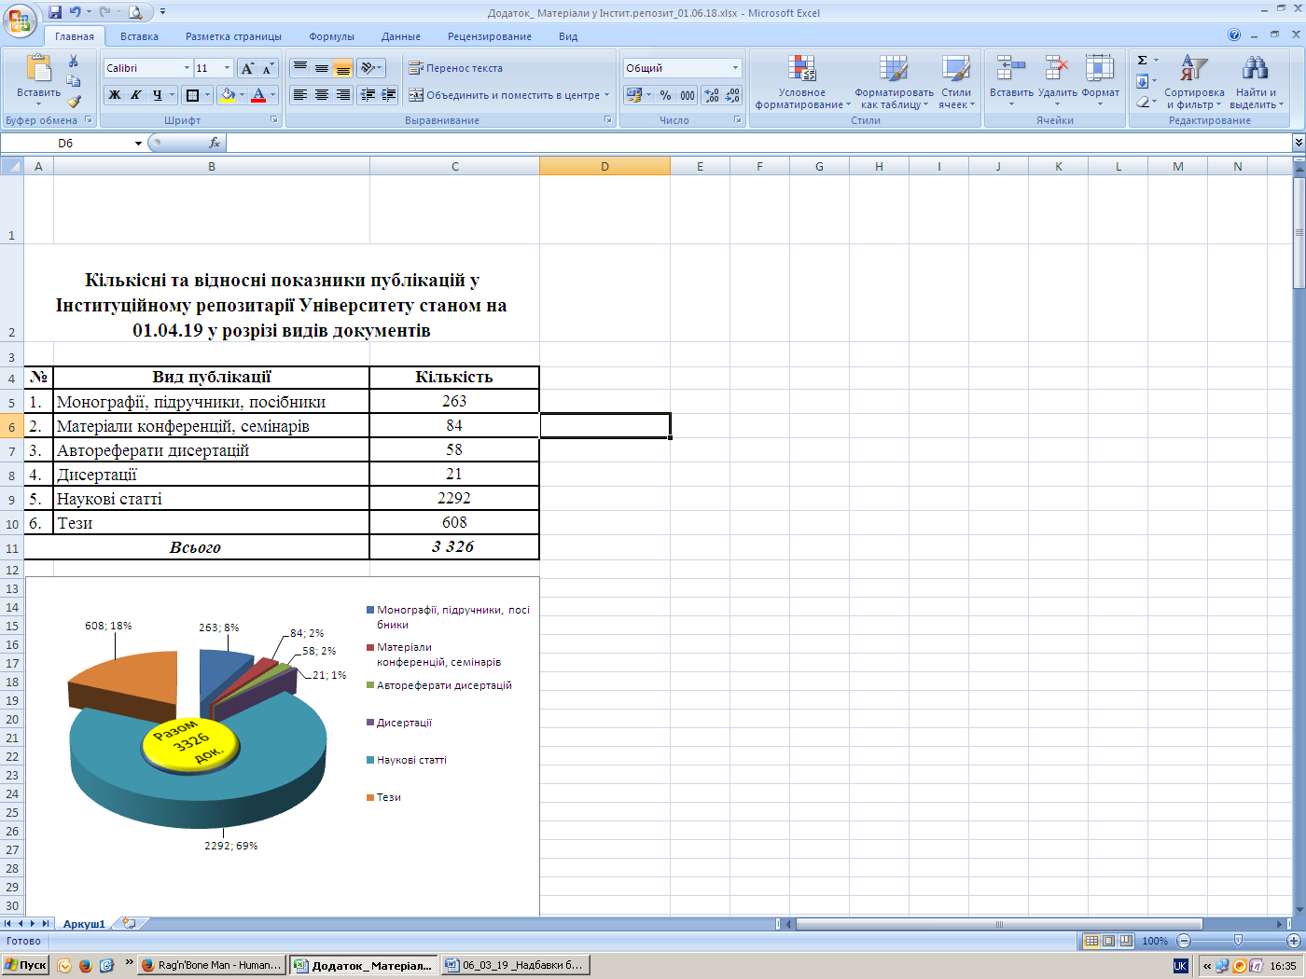
Наповнення Інституційного репозитарію у розрізі видів документів
Станом на 01.04.19

Slide 37
Авторське право на твір
Основним законодавчим актом України щодо авторського права та суміжних прав є Закон України "Про авторське право і суміжні права" в редакції від 22.05.2003 р.
Цей Закон визначає наступний перелік об'єктів авторського права:
літературні письмові твори белетристичного, публіцистичного, наукового, технічного або іншого характеру (книги, брошури, статті тощо);
виступи, лекції, промови, проповіді та інші усні твори;
комп'ютерні програми;
бази даних;
музичні твори з текстом і без тексту;
драматичні, музично-драматичні твори, пантоміми, хореографічні та інші твори, створені для сценічного показу, та їх постановки;
аудіовізуальні твори;
твори образотворчого мистецтва;
твори архітектури, містобудування і садово-паркового мистецтва;
фотографічні твори, у тому числі твори, виконані способами, подібними до фотографії;
твори ужиткового мистецтва;
ілюстрації, карти, плани, креслення, ескізи, пластичні твори, що стосуються географії, геології, топографії, техніки, архітектури та інших сфер діяльності;
сценічні обробки творів, обробки фольклору, придатні для сценічного показу;
похідні твори;
збірники творів, збірники обробок фольклору, енциклопедії та антології, збірники звичайних даних, інші складені твори за умови, що вони є результатом творчої праці;
тексти перекладів;
інші твори.

Slide 38
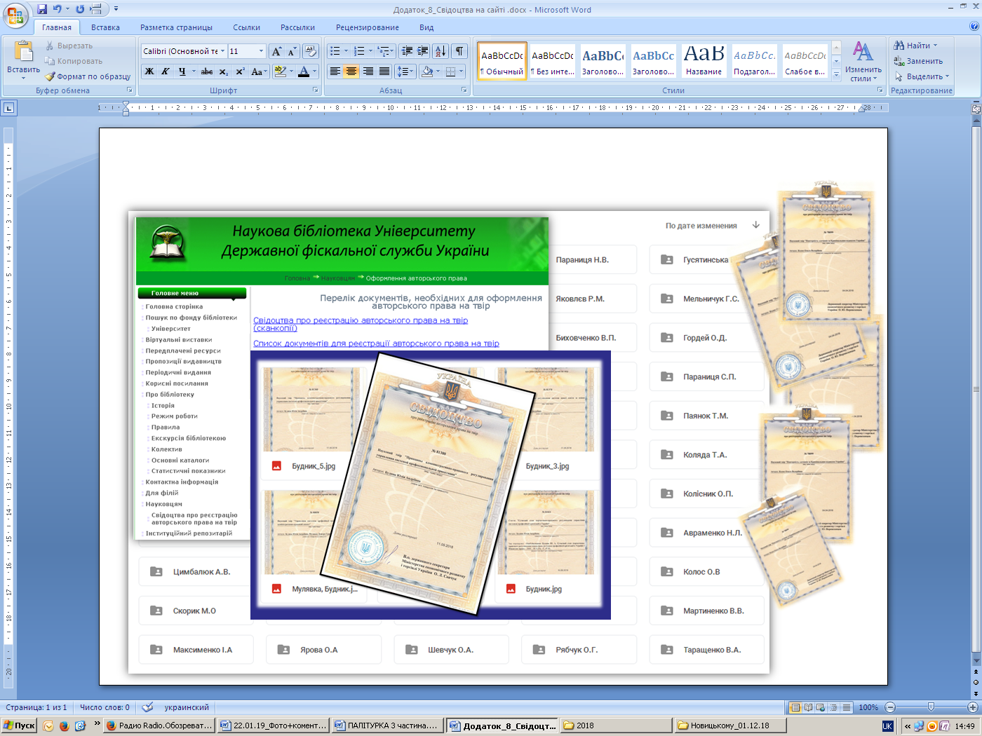
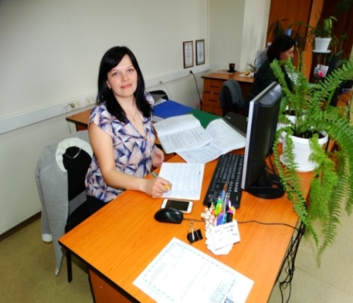
Свідоцтва про авторське право на твір на сайті бібліотеки університету

Slide 39
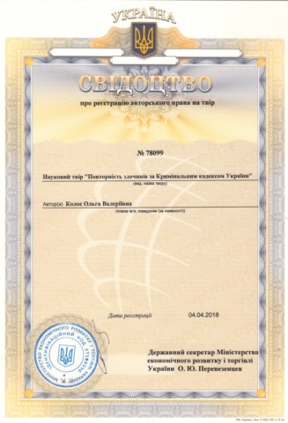
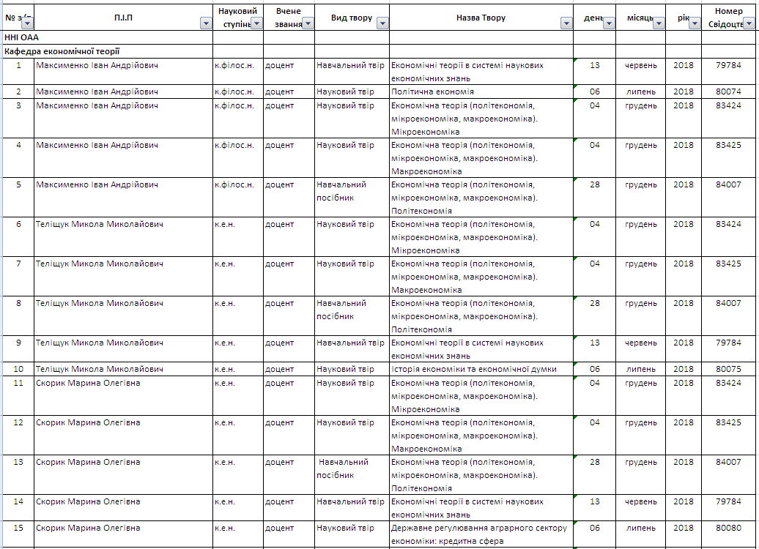
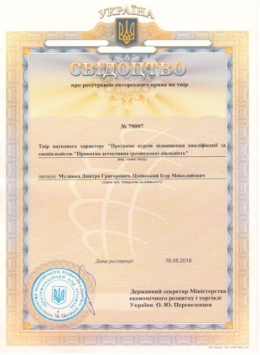
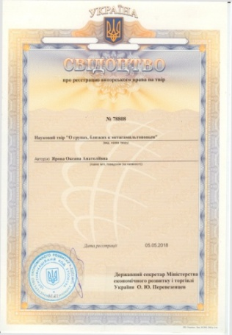
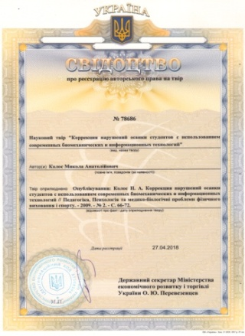

Реєстр свідоцтв про авторське право на твір 25.01@nusta.edu.ua
Станом
на
01.04.19

Slide 40
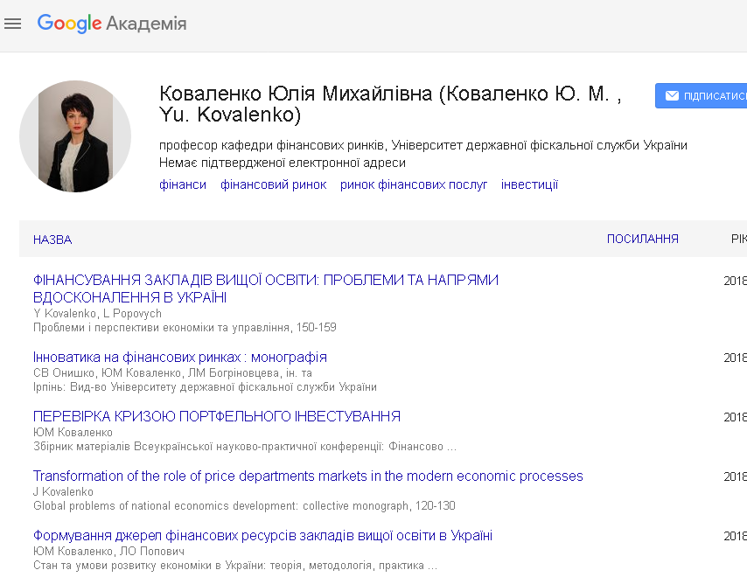
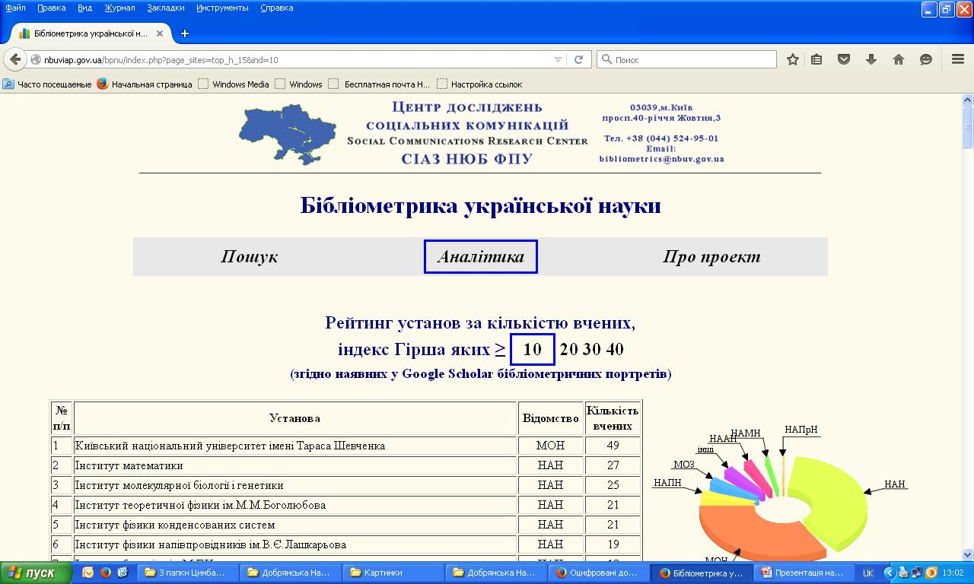
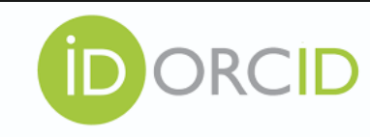
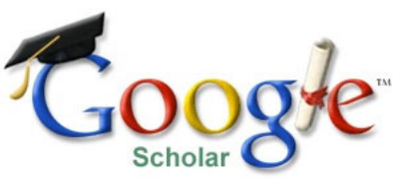
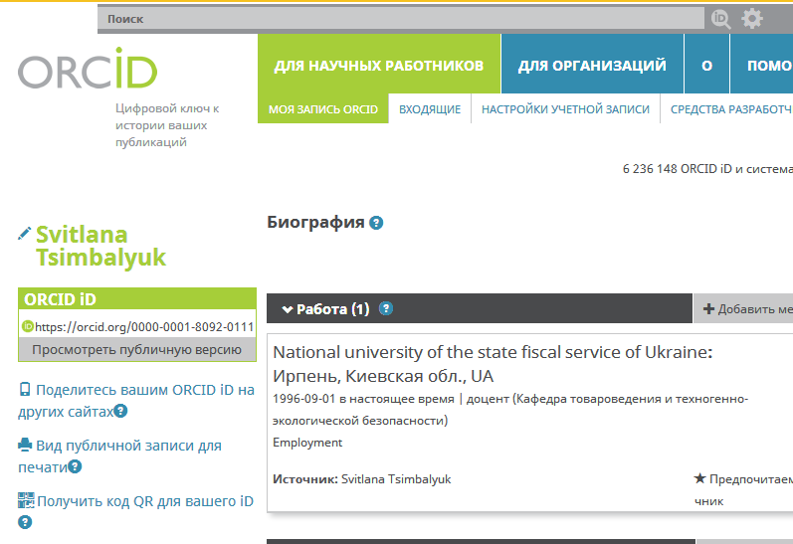

НА ДОПОМОГУ НАУКОВЦЮ
* Створення профілю у Google Scholar та пошук наукових робіт за допомогою системи
Реєстрація у системі “Бібліометрика української науки “
Реєстрація та створення профілю в ORCID

Slide 41



WEB САЙТ БІБЛІОТЕКИ http://library.nusta.edu.ua або http://www.nusta.edu.ua рубрика «Бібліотека».

Slide 42


Scopus і Web of Science
тепер доступні в УДФСУ

Slide 43

Університет ДФС України у WoS

Slide 44




ЕЛЕКТРОННІ РЕСУРСИ НАУКОВОЇ БІБЛІОТЕКИ
ДОСТУПНІ НА САЙТІ БІБЛІОТЕКИ

Slide 45







Інформаційне забезпечення освітнього процесу
Пошук документа в електронному каталозі фонду бібліотеки за різними критеріями
Електронна реєстрація користувачів у базі та видача пластикового читацького квитка
АВТОМАТИЗОВАНА БІБЛІОТЕЧНА ІНФОРМАЦІЙНА СИСТЕМА “УФД-БІБЛІОТЕКА”
АВТОМАТИЗОВАНА БІБЛІОТЕЧНА ІНФОРМАЦІЙНА СИСТЕМА “УФД-БІБЛІОТЕКА”
Автоматизовані процеси обробки, обліку, переміщення документів із застосуванням штрих-кодових технологій
Автоматизований процес видачі та повернення документів
Використання користувачами особистого електронного формуляра для моніторингу історії видачі-повернення документів

Slide 46
Необмежений доступ до інформації через електронний каталог
АВТОМАТИЗОВАНА БІБЛІОТЕЧНА ІНФОРМАЦІЙНА СИСТЕМА “УФД-БІБЛІОТЕКА”
Пошук документа в електронному каталозі фонду бібліотеки за різними критеріями

Slide 47



Структура електронного каталогу
АВТОМАТИЗОВАНА БІБЛІОТЕЧНА ІНФОРМАЦІЙНА СИСТЕМА “УФД-БІБЛІОТЕКА”

Slide 48



Передплачені інформаційні ресурси

Slide 49



МЕТОДИЧНІ МАТЕРІАЛИ
НА САЙТІ БІБЛІОТЕКИ
Станом
на
01.04.19

Slide 50

Розміщення ресурсу з бази “Методичні матеріали” у систему “Moodle”

Slide 51


Slide 52


Slide 53


Slide 54


Slide 55


Slide 56


Slide 57


Slide 58


Slide 59


Slide 60

ДЯКУЮ ЗА УВАГУ!
25.01@nusta.edu.ua
КОНЦЕПЦІЯ РОЗВИТКУ
на період 2015-2020 рр.
library.nusta.edu.ua

